Slide 1
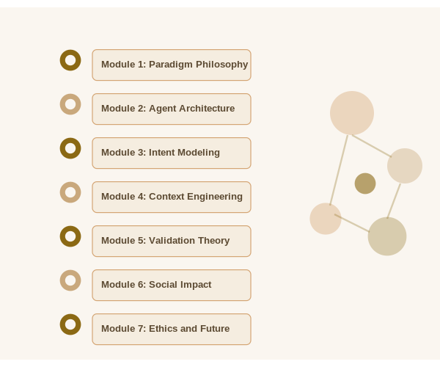
課程大綱與目標
模組二：代理型環境架構論
P2

Slide 2
2026 VIBE CODING 理論體系
意圖建模與 Spec 哲學
模組三：為什麼「規格說明」比程式碼更重要
探討如何將人類模糊的意圖精確地傳達給 AI，以及 spec.md 作為人機橋樑的核心角色。 缺乏意圖約束的 AI 生成會導致「邏輯熵增」。
「spec.md 不是技術文件，它是意圖的載體」
模組三：意圖建模與 Spec 哲學
P31

Slide 3
spec.md：意圖的實體化
連接人類模糊直覺與機器嚴密邏輯的唯一橋樑
什麼是 spec.md
不是技術文件，而是「意圖的載體」— 系統的核心憲法
為什麼重要
在 Vibe Coding 中，spec.md 比程式碼更重要
核心功能
將人類的模糊想法轉化為 AI 可理解的約束條件
維護方式
隨需求演進持續更新，是活的文件
模組三：意圖建模與 Spec 哲學
P32

Slide 4
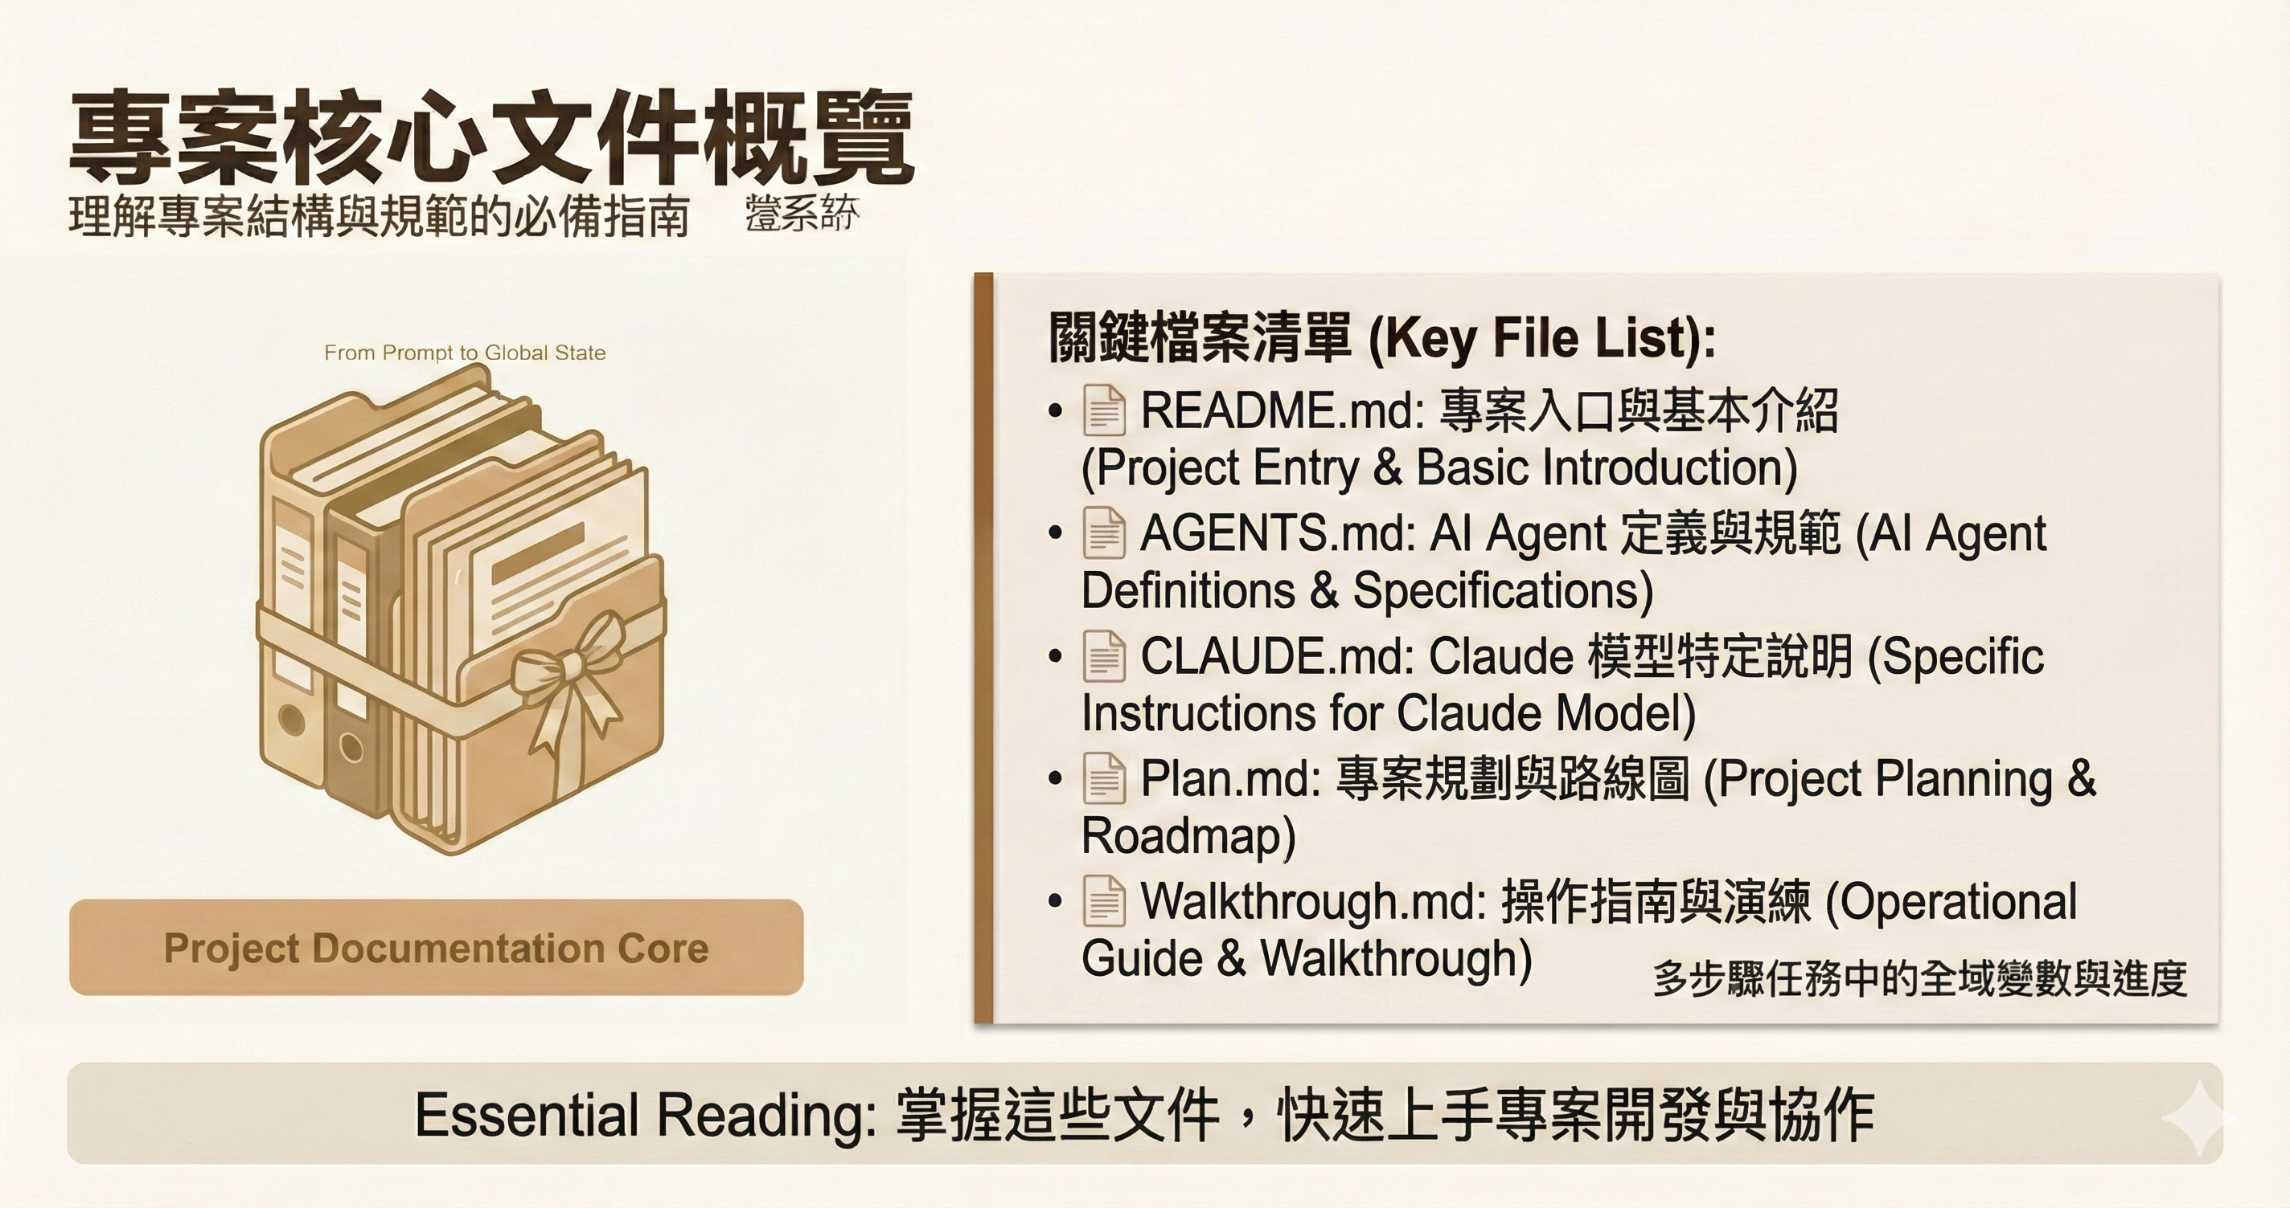

Slide 5
語義對齊 (Semantic Alignment)
確保 AI 理解的「簡約風格」與你完全一致
問題陳述
當你說「簡約」，AI 理解的可能和你完全不同
Few-shot 範例
透過具體範例來校準語義場
反饋迭代
持續給予反饋來調整 AI 的理解
語義基準
建立團隊共享的風格詞彙表
模組三：意圖建模與 Spec 哲學
P33

Slide 6
反向提問與蘇格拉底式開發
強大模型的核心價值在於它的「質疑能力」
傳統開發流程
蘇格拉底式開發
• 需求 → 設計 → 實現 • 單向流程 • 假設需求清晰 • 問題在後期暴露 • 修復成本高
• AI 在執行前反問 • 挖掘邏輯漏洞 • 澄清模糊需求 • 提前發現問題 • 迭代式精煉
模組三：意圖建模與 Spec 哲學
P34

Slide 7
邊界案例的本質理論
系統的靈魂存在於「邊界案例」中
冰山理論
水面上是正常功能，水面下是巨大的異常處理
穩定性關鍵
對異常路徑的精確描述，決定了系統穩定性
Spec 要求
spec.md 必須明確列出所有邊界情況
AI 行為
缺乏邊界定義時，AI 會自行猜測（往往出錯）
模組三：意圖建模與 Spec 哲學
P35

Slide 8
技術棧的「美學偏好」
為什麼 Vibe Coding 偏好某些技術選擇
Vibe 友好的技術
原因分析
• TypeScript（強類型） • 函數式編程 • 簡潔架構 • 聲明式 API • 可解釋性高
• 更好的可解釋性 • 方便 AI 長期維護 • 錯誤更容易定位 • 邏輯更易推理 • 自動文件化程度高
模組三：意圖建模與 Spec 哲學
P36

Slide 9
意圖的分層結構
從宏觀願景到微觀約束的層級
願景層
產品要解決什麼問題？核心價值是什麼？
功能層
需要哪些功能模組？它們如何互動？
約束層
效能要求、安全要求、風格規範
實現層
具體的技術選擇（通常由 AI 建議）
模組三：意圖建模與 Spec 哲學
P37

Slide 10
動態 Spec 與版本控制
spec.md 是活的文件，隨專案演進
版本追蹤
spec.md 應該和程式碼一起版本控制
變更記錄
每次重大變更都要更新 spec
AI 協作
AI 可以建議 spec 更新，人類審核
歷史回溯
可以回顧過去的意圖演變過程
模組三：意圖建模與 Spec 哲學
P38

Slide 11
意圖衝突的解決機制
當不同意圖產生矛盾時
常見衝突
解決方法
• 效能 vs 可讀性 • 功能 vs 簡約 • 安全 vs 便利 • 一致性 vs 靈活性
• 明確優先級 • 定義權衡原則 • AI 提出方案 • 人類做最終決策
模組三：意圖建模與 Spec 哲學
P39

Slide 12
負向約束：明確說「不要什麼」
告訴 AI 什麼是禁區同樣重要
禁止清單
明確列出不允許使用的技術/模式：不要使用pip，要全域使用 uv
風格禁忌
什麼樣的程式碼風格是不可接受的：完全使用測試驅動，不要先開發
效能底線
不可突破的效能邊界：平均等待時間不能超過3秒
安全紅線
絕對不能妥協的安全要求：一定要使用Oauth認證
模組三：意圖建模與 Spec 哲學
P40

Slide 13
Spec 的品質指標
如何評估 spec.md 的有效性
清晰度
任何讀者是否能理解意圖？
完整度
是否覆蓋所有重要場景？
一致性
不同部分是否有矛盾？
可測試性
AI 能否據此生成測試案例？
模組三：意圖建模與 Spec 哲學
P41

Slide 14
從 User Story 到 Intent Spec
傳統需求文件的演進
傳統 User Story
Intent Spec
• 作為用戶... • 我想要... • 以便於... • 驗收標準
• 系統願景 • 行為約束 • 邊界定義 • AI 執行指南 • 風格規範
模組三：意圖建模與 Spec 哲學
P42

Slide 15
意圖的可組合性
將複雜意圖拆解為可組合的模組
原子意圖
不可再分的基本意圖單元
組合規則
如何將原子意圖組合成複雜功能
繼承機制
子模組繼承父模組的約束
覆寫規則
特定場景下覆寫通用約束
模組三：意圖建模與 Spec 哲學
P43

Slide 16
意圖驗證的自動化
如何確保 AI 輸出符合意圖
自動檢查
AI 生成後自動對照 spec 檢查
差異報告
列出與意圖不符的地方
修復建議
AI 提出修復方案
人類確認
最終由人類確認是否接受，甚至是另一個Agent進行 Code Review
模組三：意圖建模與 Spec 哲學
P44

Slide 17
模組三小結
模組結論：
意圖建模是 Vibe Coding 的核心技能。spec.md 不是程式碼的附屬品，而是整個開發流程的起點和終點。
就是一個字：清淅度(Clarity)
核心轉變：
從「寫程式碼」到「定義意圖」 從「技術實現」到「語義對齊」
下一模組：上下文工程與知識管理
模組三：意圖建模與 Spec 哲學
P45

